Slide 1


基于隐语义模型的文章分析与推荐系统的设计与实现
Latent Factor Model
答辩人：朱雨航
指导老师：黄彩霞

Slide 2


CONTENTS
01
研究背景
02
系统设计
Research Background
System Design
03
系统实现
04
研究总结
System Implementation
System Summary

Slide 3

01
研究背景
科技改变生活，人们获取信息的方式越来越方便，抖音、哔哩哔哩等短视频平台的火爆，使得人们在碎片化时间中也能获取大量的信息，而若让其如过眼云烟般消散则是生活极大的损失，因此，一个方便、快捷、高效的笔记类网站应运而生。

Slide 4




研究背景
Research Background
背 景
需 求
设 计
科技改变生活，获取信息的方式非常方便
为提高碎片化时间的利用，人们对笔记类网站需求激增
用户前台
管理员后台
隐语义个性化推荐

Slide 5
02
系统设计
使用SpringBoot+Vue实现网站搭建，使用docker管理mysql数据库，使用redis作为服务器缓存数据库，
使用Mybatis-Plus简化数据库操作，参考协同过滤设计隐语义推荐算法

Slide 6


系统设计
System Partitioning
SpringBoot+Vue
Redis
在系统设计时，网站搭建方式为前后端分离开发，前端使用Vue，服务器使用SPringBoot全家桶实现开发
使用redis减少数据库的增删改查次数，同时使用redis的键值对存储方式，实现热搜榜的生成与存储
docker
Mybatis-Plus
使用VM创建Linux虚拟机，在虚拟中安装docker，再使用docker完成docker->虚拟机的镜像，便于管理
在SSM框架的基础上，使用MQ即兼容Mybatis，又能加快开发速度

Slide 7
隐语义模型
Latent Factor Model
简介
核心思想
实现过程
隐语义模型一种在多个领域中广泛应用的统计和机器学习技术，在推荐系统和文本挖掘等领域广泛应用
通过隐含特征（latent factor）来联系用户兴趣和文章。在用户兴趣方面，可以分析用户的行为偏好，将其归纳为多个隐含特征。
根据已有用户数据生成共现矩阵R，使用梯度下降+平方差损失函数求解最佳P，Q矩阵，根据PQ矩阵乘积对照矩阵R，找出给用户推荐的文章
与数据库相关设计
隐语义算法会自动读取数据库中的离线用户数据，包括用户基本信息、用户历史行为信息、搜索历史等，将已有的用户浏览信息与用户信息结合形成用户-标签矩阵，之后进行矩阵分解计算出的相似用户给目标用户推荐标签内容

Slide 8
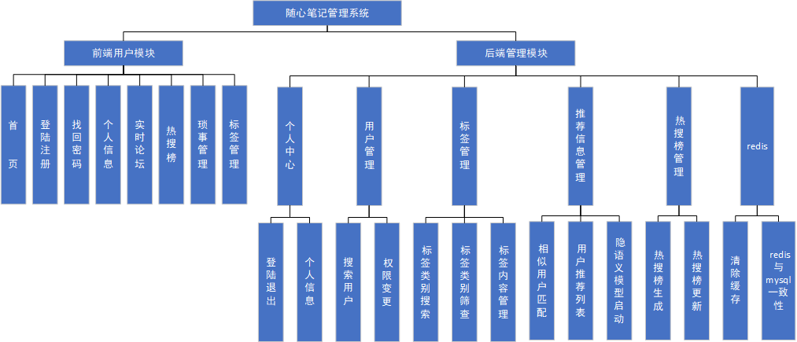
功能模块划分

Slide 9
03
系统实现
用户登陆后，服务器会记录用户的各种行为信息，包括搜索记录，标签浏览记录等。
管理员在后台管理界面可以查看用户添加的标签内容、管理用户信息和一键同步redis和mysql数据等。
管理员可在PyCharm中手动启动隐语义算法对离线用户数据作个性化推荐

Slide 10
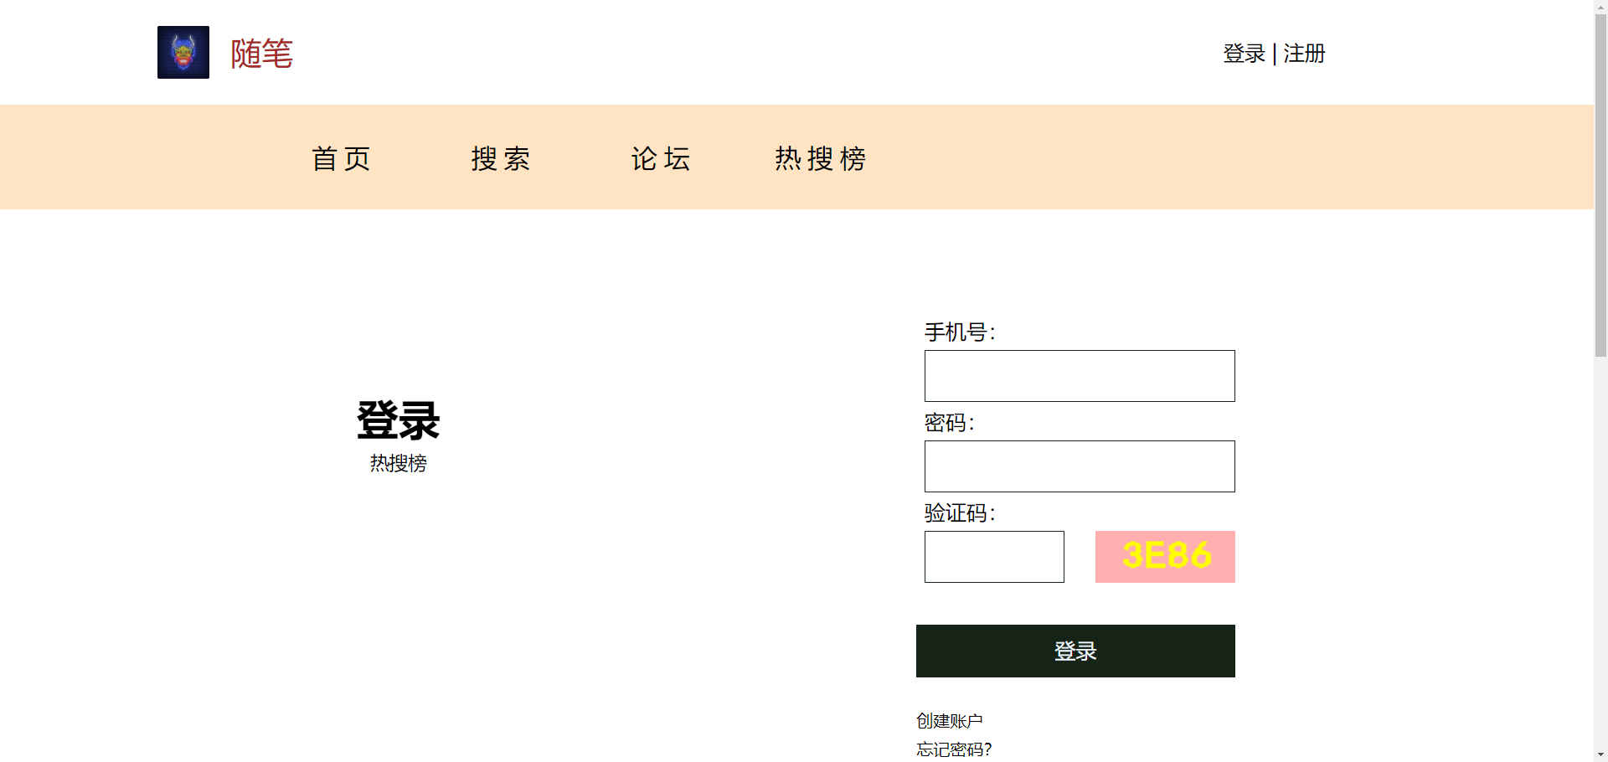
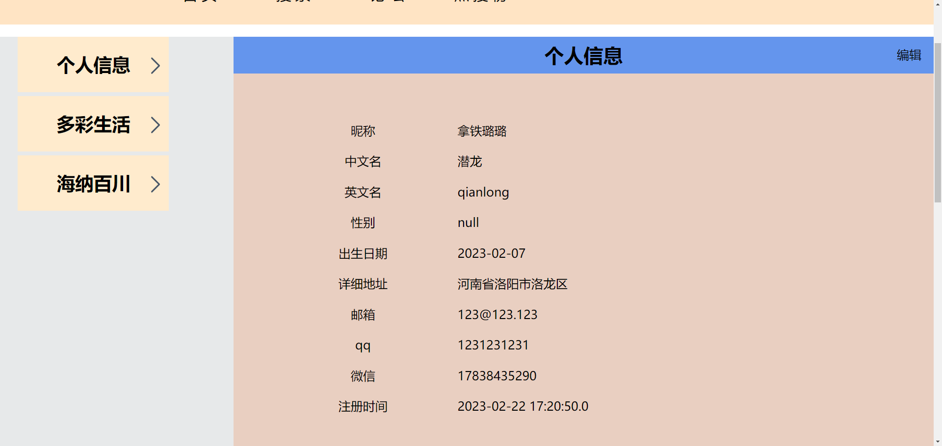
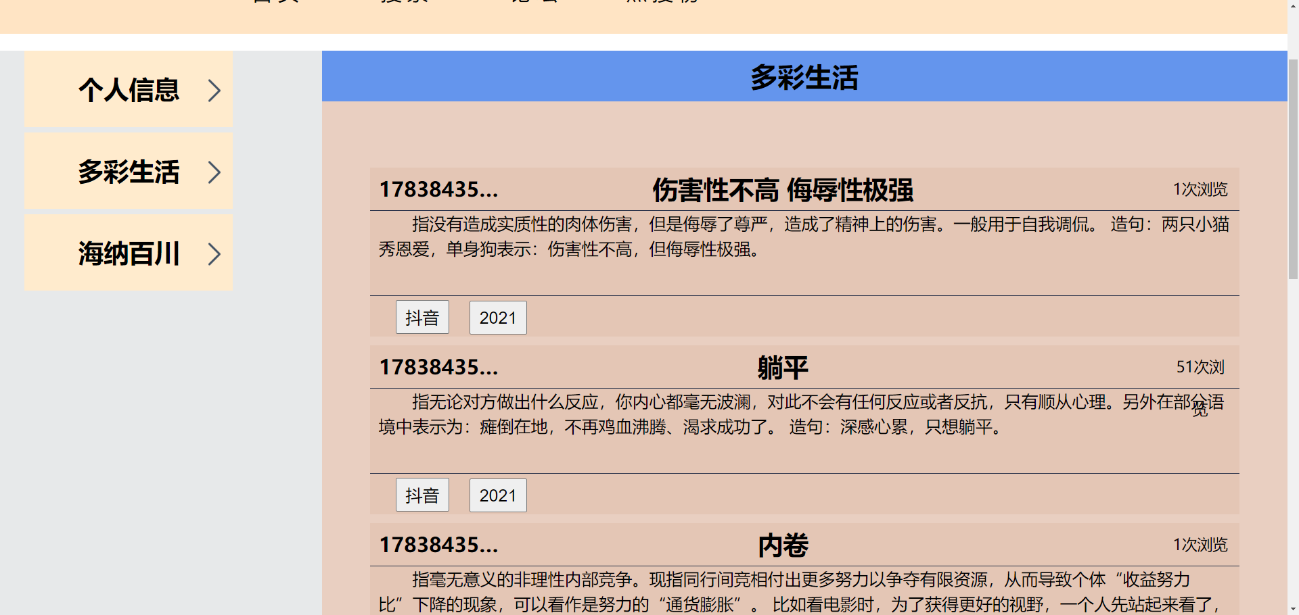
用户
1
2
3
登陆与注册
个人信息
收藏
用户通过输入手机号-验证码的方式进行注册，注册后可登录该系统
用户登录后，需自行完善个人详细信息
搜索/论坛页面添加收藏，
海纳百川页面展示收藏
点击按钮取消受篡改

Slide 11
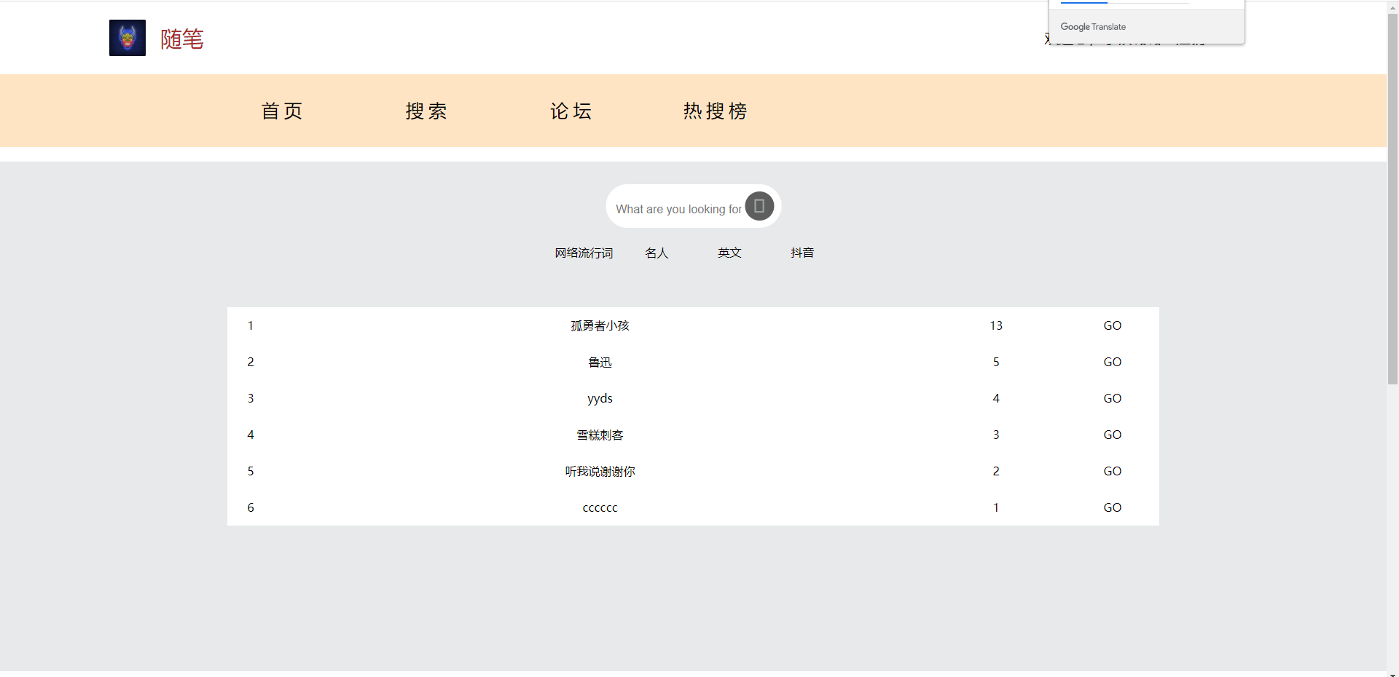
用户
标签类别
热搜榜
热搜榜结果

Slide 12
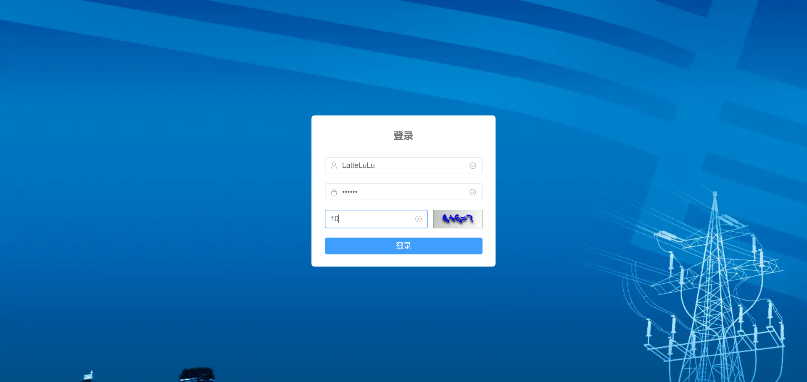
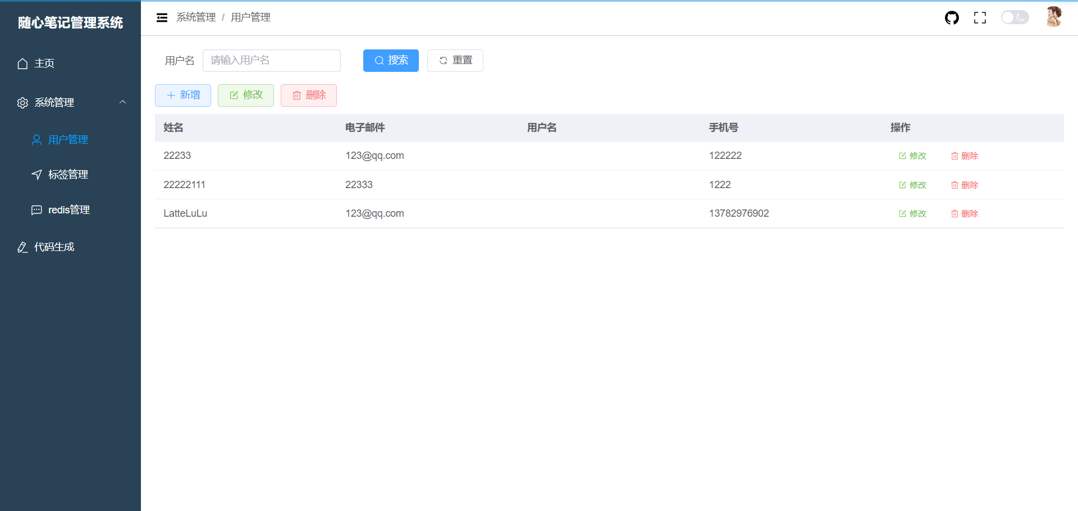
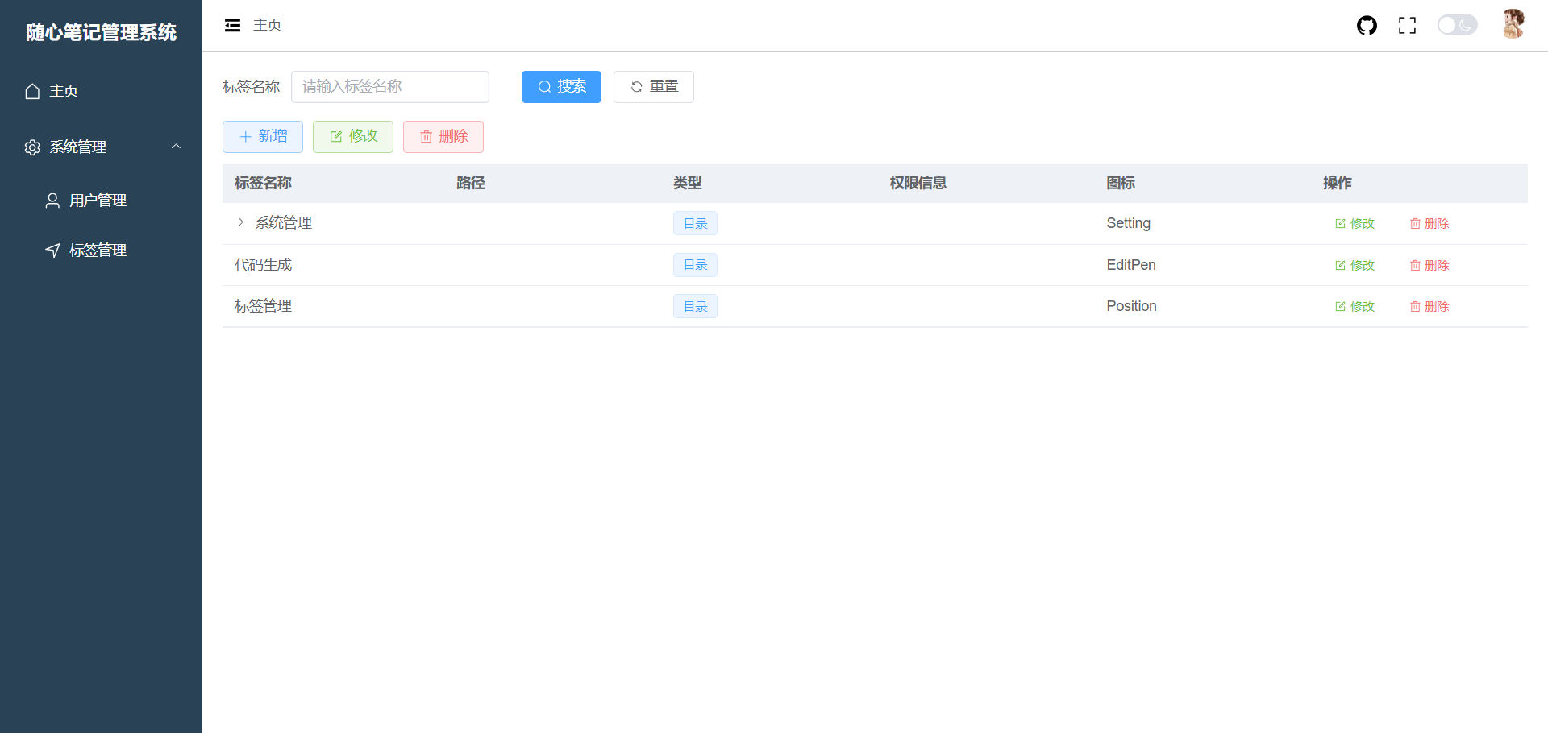
管理员
1
2
3
管理员登陆
用户信息管理
标签管理
管理员通过输入账户-密码的方式进行登录，登录成功后进入该系统
管理员可对所有用户信息进行管理
对于用户添加的标签，管理员可查阅标签，
监管标签内容

Slide 13
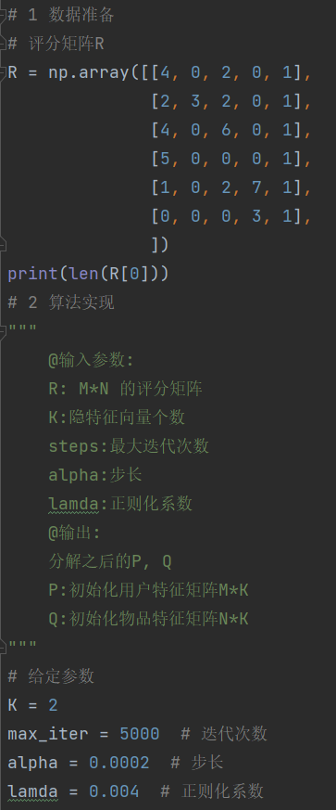
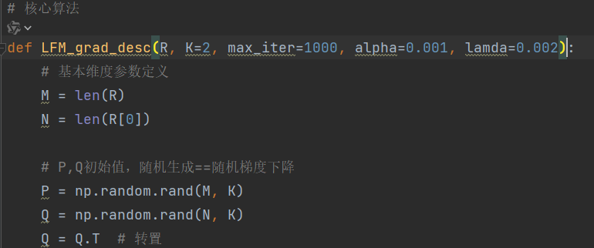
隐语义模型
数据准备

Slide 14
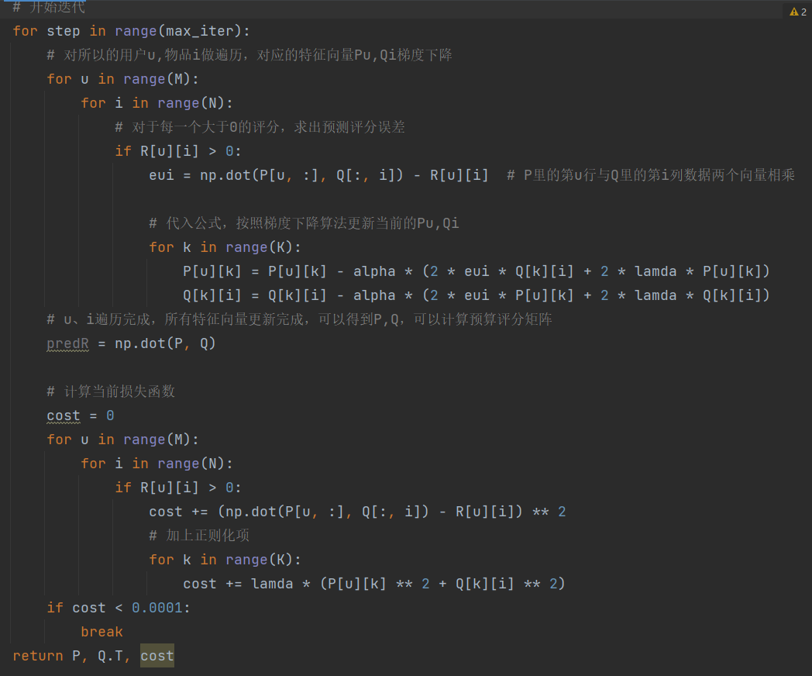
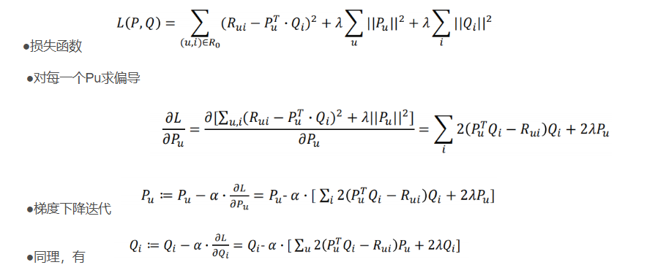
隐语义模型
算法解析
先梯度下降
后平方损失函数

Slide 15
04
研究总结
随心笔记网站 + 隐语义模型 可以很好的适配当下人们对记笔记的需求

Slide 16




研究总结
System Summary
SpringBoot+Vue
隐语义模型
前后端分离式的开发模式，可以很好的简化开发步骤，让开发各司其职，互不影响。
依据隐式数据（用户浏览记录）对用户进行分析和推荐，难点是P、Q矩阵的求解过程
Redis存储
未来展望
利用redis按评分排序的方式统计用户的浏览次数，并动态生成热搜榜。定时将redis数据与数据库进行同步。
隐语义推荐算法的逻辑思路需要优化，提高个性化推荐效果。网站代码结构需优化，可分解为微服务架构，加入路由代理等技术

Slide 17
感谢各位老师的悉心指导
答辩人：朱雨航

